Slide 1
Página personal SW
Juan Manuel Ramírez 202210298

Slide 2

Paleta de colores

Slide 3
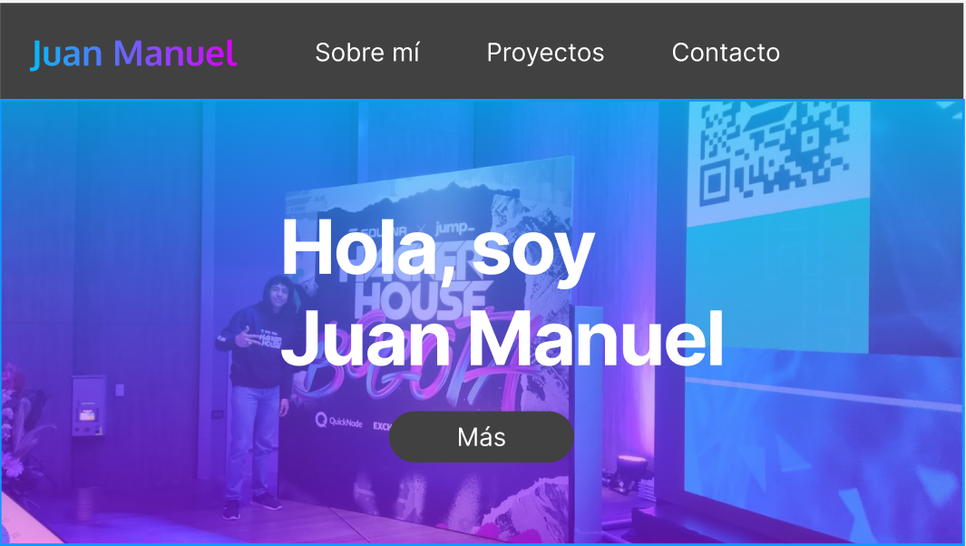
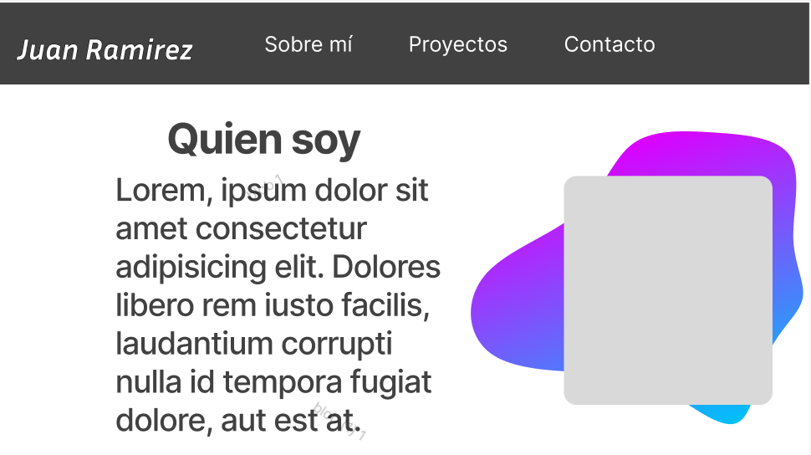
Página principal (index)

Slide 4
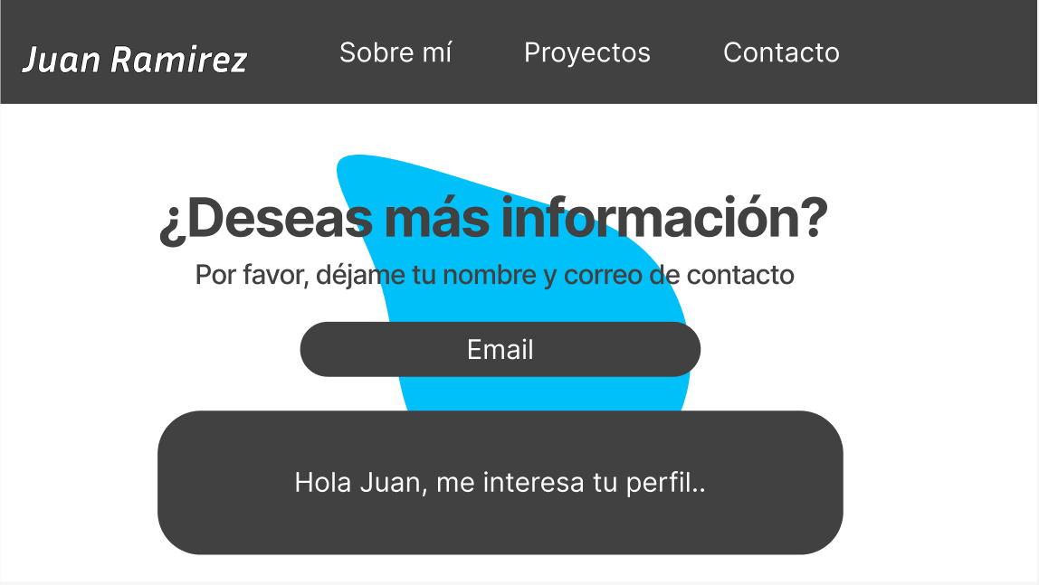
Contacto

